Slide 1

Ministerul Educației și Cercetării al Republicii Moldova IP Colegiul “Iulia Hasdeu” din Cahul
Asistență pentru managementul proiectelor software
Tema 5: Refacerea istoricului
Crearea etichetelor - git tag
Apareci Aurica
Babaianu Savelie
Grupa: AAW 2042

Slide 2

Git history
rewrite

Slide 3
Refacerea istoricului
Refacerea istoricului (Git History Rewrite) se referă la procesul de modificare a istoricului commit-urilor într-un depozit Git. Acest proces poate include schimbarea sau eliminarea commiturilor existente, restrângerea sau extinderea istoricului, și alte manipulări ale istoricului commit-urilor pentru a satisface cerințele sau pentru a face istoricul mai curat și mai organizat.
1
Modificări suplimentare la commit-ul anterior
git commit --amend v
2
Reorganizarea istoricului commit-urilor
git rebase bază v

Slide 4
Comanda `git commit --amend` este folosită pentru a face modificări suplimentare sau pentru a adăuga schimbări la commit-ul anterior. Aceasta este utilă atunci când dorești să adaugi sau să corectezi ceva în cel mai recent commit fără a crea un commit nou.
Fiecare commit este listat cu un prefix care indică acțiunile pe care le poți efectua:
pick: poate fi folosit pentru a păstra commit-ul neschimbat.
reword: poți modifica mesajul de commit. După selectarea acestei opțiuni, vei putea să editezi mesajul de commit în modul interactiv.
edit: poți modifica commit-ul. După selectarea acestei opțiuni, rebase-ul se va opri înainte de commit-ul respectiv, permițându-ți să faci modificări la fișierele din acel commit.
squash sau fixup: aceste opțiuni permit combinarea unui commit cu commit-ul precedent.

Slide 5
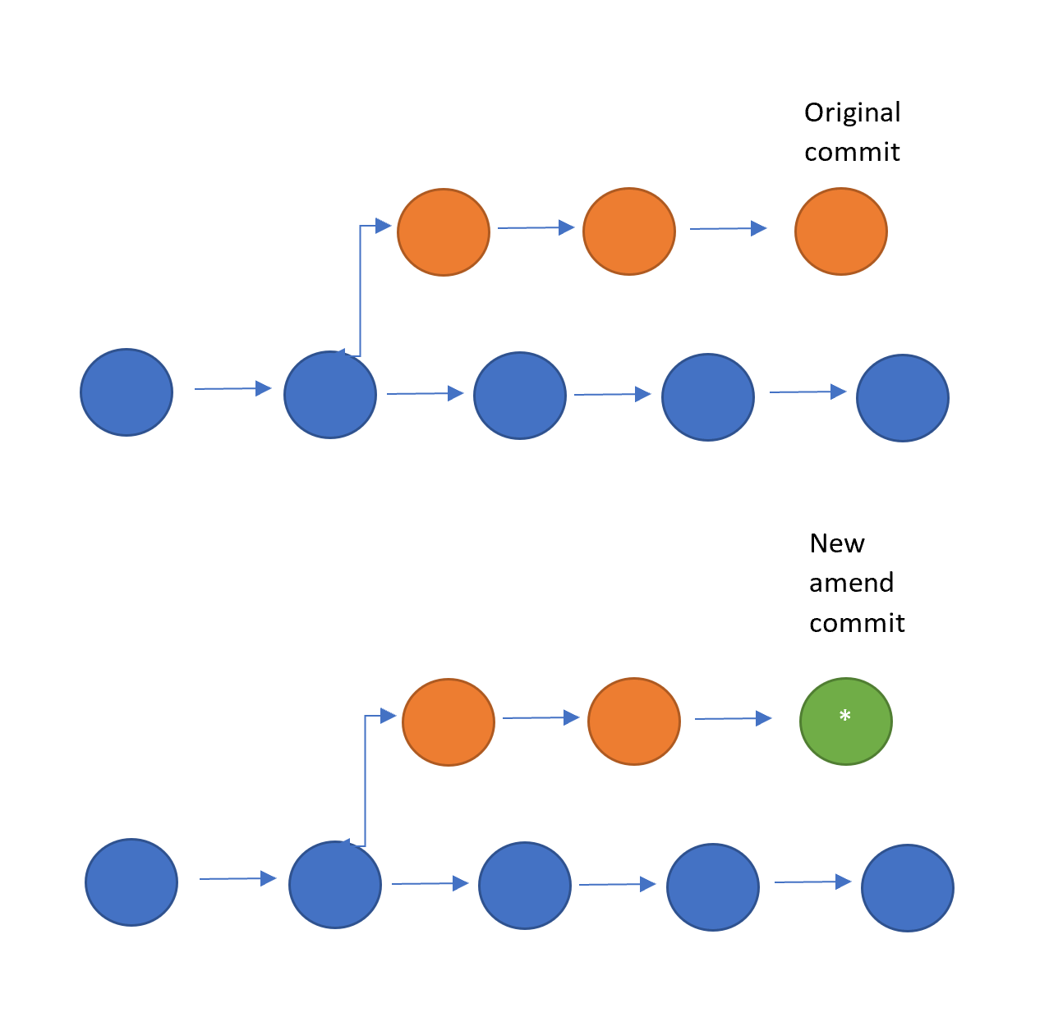

Slide 6
Comanda `git rebase` este folosită în Git pentru a restrânge sau reorganiza istoricul commit-urilor. Acest proces implică mutarea sau regăzduirea commit-urilor pe o altă ramură sau pe o altă bază.
Există două scenarii principale în care `git rebase` este adesea folosit:
1. Rebasing pentru a integra modificări dintr-un branch în altul: poți face rebase pentru a integra schimbările dintr-un branch într-un alt branch într-un mod liniștit și organizat.
2. Rebasing pentru a curăța istoricul commit-urilor: poți face rebase pentru a elimina commit-uri inutile sau pentru a combina commit-uri mici într-unul singur pentru a menține istoricul mai clar și mai ușor de citit.

Slide 7
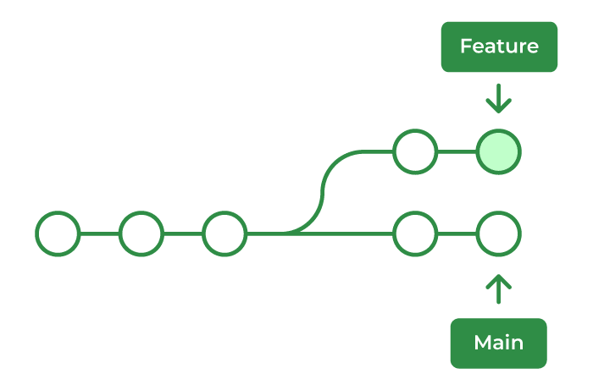

Slide 8
Crearea și aplicarea
etichetelor

Slide 9
GIT tag
Etichetele (tags) în Git sunt puncte de referință fixe în istoricul depozitului care sunt utilizate pentru a marca puncte semnificative în dezvoltarea proiectului. Acestea sunt utile pentru a identifica versiuni specifice, lansări sau momente cheie în istoricul commit-urilor.

Slide 10
Comenzile menționate sunt folosite pentru a crea,
gestiona și aplica etichete în Git.
1
git tag <nume_etichetă> permite crearea unei etichete simple cu un nume dat. Aceasta marchează punctul curent în istoricul depozitului cu numele specificat.
2
git tag -a <nume_etichetă> -m "mesaj_etichetă" creează o etichetă cu un mesaj asociat, care poate oferi detalii despre lansare sau versiunea marcată.
3
git show <nume_etichetă> afișează informații despre o etichetă specifică, inclusiv commit-ul la care este ancorată.
4
git tag -l afișează o listă a tuturor etichetelor din depozit.

Slide 11
